Slide 1
Moje komunikace ve vzdálené výuce
Nela Mazouchová 6.a

Slide 2
email
Email mi pomáhal už dříve než v karanténě.
Teď i dříve si díky němu posíláme s učiteli úkoly.
S kamarády si přes email vůbec nepíšu, protože nemám ráda, když nevím, zda si lidé mou zprávu už přečetli. Ani nevím, jestli jim vůbec zpráva přišla a to je můj jediný mínus na emailu. Nikdy nemám jistotu, že jim zpráva nespadla do spamu nebo jim nedorazila.

Slide 3
hangouts
O Hangouts jsem se dozvěděla teprve od pana učitele Tlapáka! Netušila jsem, že něco takového vůbec existuje!
Hangouts používáme popravdě jen na Německý jazyk a moc se mi nezamlouvá. Když chci napsat někomu zprávu (komu jsem ještě nepsala), tak mu musím poslat pozvánku a on mi to musí ještě schválit. Do té doby mu nesmím psát. Jediný, kdo mi pozvánku z asi 15 lidí schválil, jsou 3 lidi.

Slide 4
Google učebna
Google učebnu používáme na všechny předměty kromě Nk a čj.
Mám tuto komunikaci ráda! Jediné co mi na ni vadí je to, že nám pan učitel Ševčík vytvořil druhý účet, kde máme jen 3 předměty a z těchto 3 předmětů nám nechodí upozornění, takže někdy odevzdám úkol o něco později!
Jinak mě moc baví, jak můžeme úkoly vytvářet přímo na učebně ☺

Slide 5
messenger
Messenger jsem začala používat tak dva týdny na zpátek, když jsem si stáhla Facebook.
V messengeru se vyznám mnohem více než v samostatném Facebooku. Každopádně se mi Messenger moc zamlouvá a líbí se mi, když odešlu zprávu a člověk si ji přečte, že jeho profil spadne do kolečka pod zprávou ☺

Slide 6
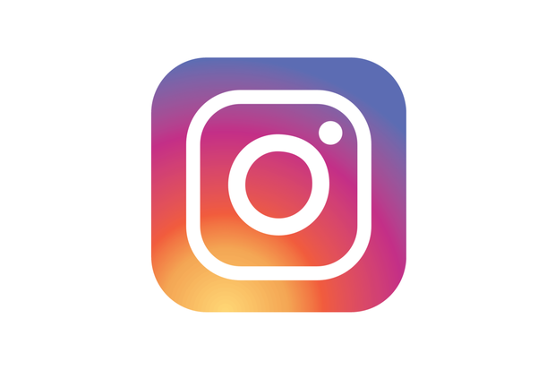
instagram
Instagram používám už druhým rokem a moc se mi líbí jejich logo.
Před pár dny jsem si smazala všechny fotky, protože jsem si uvědomila, že není nutné sdílet můj život s lidmi, které ani možná neznám!
Jediný mínus na instagramu je, že když si vás někdo zablokuje, nesmíte vidět žádné jeho fotky a když si někoho zablokujete vy, tak se vám ani nenabízí jako uživatel na instagramu!

Slide 7
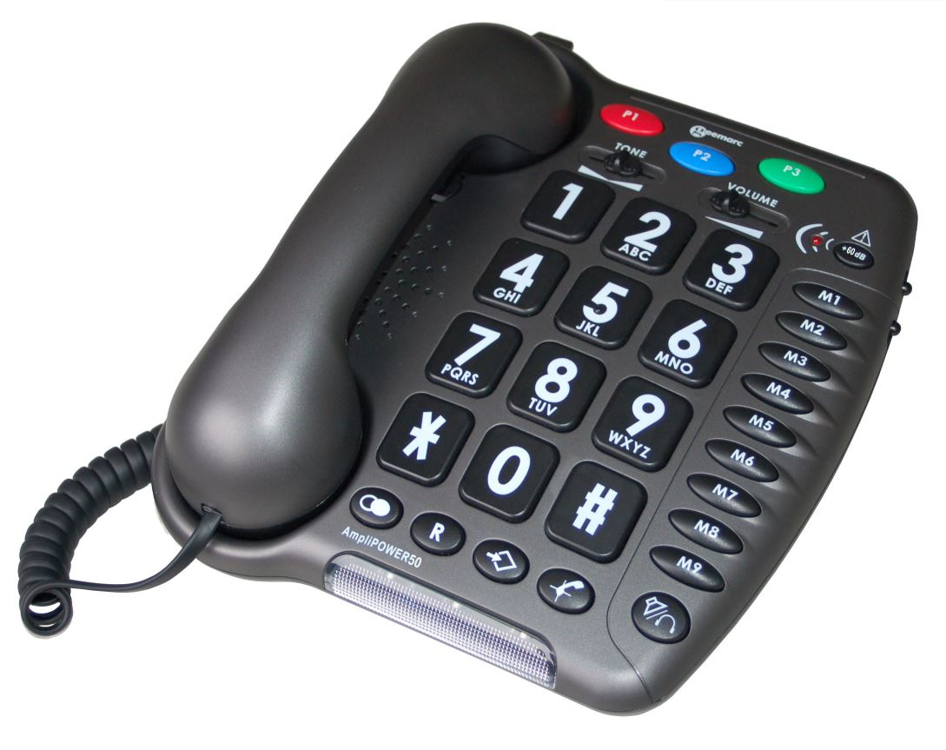
telefon
Telefon používá řekla bych dnes už skoro každý.
Můj telefon mám moc ráda, jen se mi nelíbí, jak telefony všichni řeší! (jakože: fuj ty nemáš iphone ale samsung atd.). Každopádně telefon používám na řešení emailů, zpráv, hovorů, messenger, Instagram a spousta dalších věcí.

Slide 8
Konec
Děkuji za pozornost.

